Slide 1
Презентация смотра-конкурса: «Лучший уголок по формированию у воспитанников здорового образа жизни среди педагогов МДОУ» МДОУ «детский сад «Дюймовочка» Подготовила руководитель ТВ по Зож: Горохова Марина Евгеньевна 2023 уч.г

Slide 2
Цицерон
«Здоровье люди сохраняют благодаря тому, что знают себя и наблюдают за тем, что им приносит пользу и что вред, как и благодаря воздержанности в пище и образе жизни, стараясь оберегать свое тело, отказываясь от наслаждений, наконец, благодаря искусству тех, к чьей области знаний все это относится»

Slide 3
Цели и задачи:
Основной целью Смотра-конкурса является создание условий для разнообразной познавательной и двигательной деятельности детей, сбережения и укрепления здоровьядетей.
Задачами Смотра-конкурса являются:
- Привлечение внимания всего педагогического коллектива к проблемам оздоровления дошкольников.
- Создание оптимальных материально-технических, предметно-развивающих условий для физкультурно-оздоровительной работы с детьми в соответствии с современными требованиями.
- Распространение педагогического опыта в создании и совершенствовании развивающей предметно-пространственной среды, развитие творческого потенциала педагогов.
- Организация консультативной помощи по вопросам воспитания здорового ребенка, формирования у него навыков здорового образа жизни, повышение педагогической грамотности родителей по данной проблеме.

Slide 4
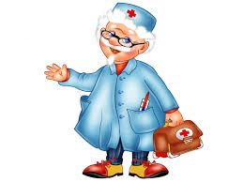
Что это – уголок здоровья?
Уголок здоровья – это очень важное место в групповой комнате детского сад. Здоровье ребенка закладывается в самом раннем возрасте, поэтому воспитатели должны привить и детям, и родителям привычку заботиться о нем каждый день.
Ребенок обязательно должен знать, что может помочь сохранению его здоровья, а что навредить!
Носителем такой информации и является уголок здоровья.

Slide 5
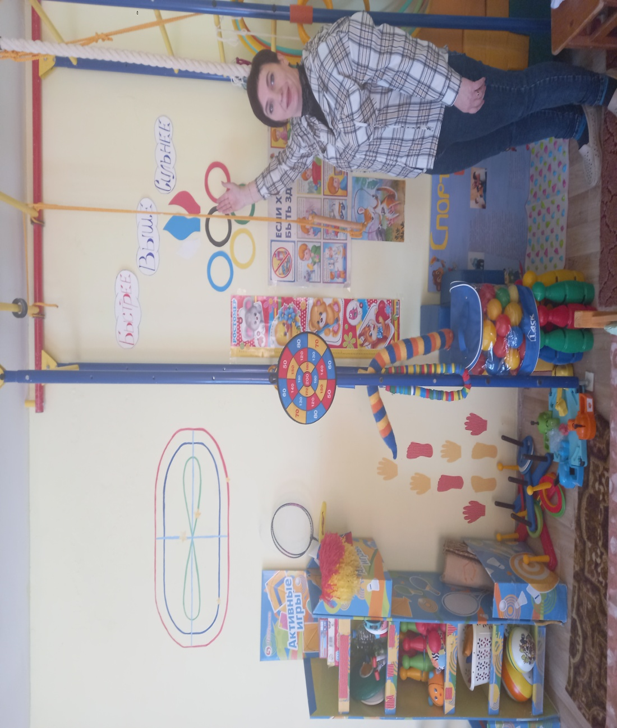
Группа «Тюльпанчик»

Slide 6
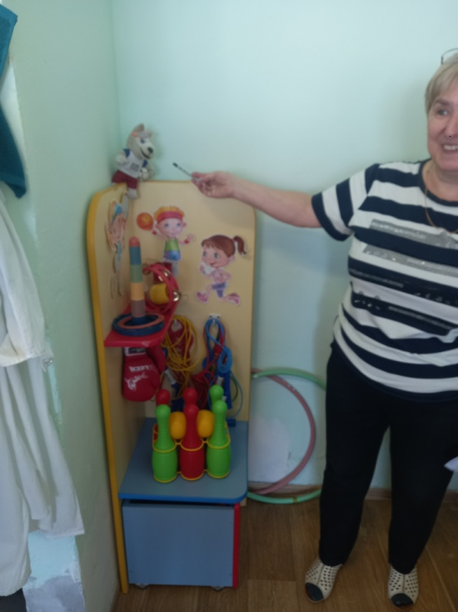
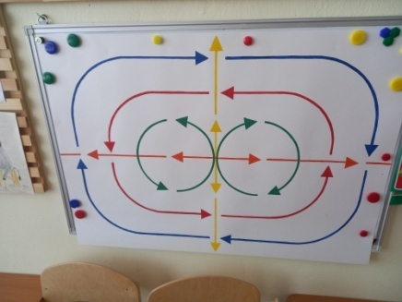
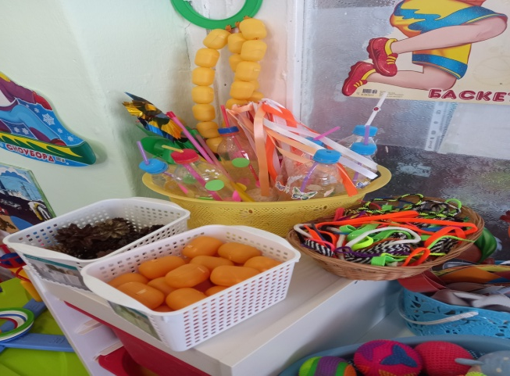
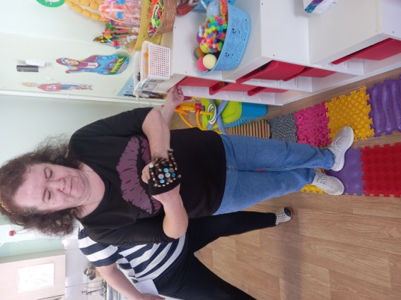
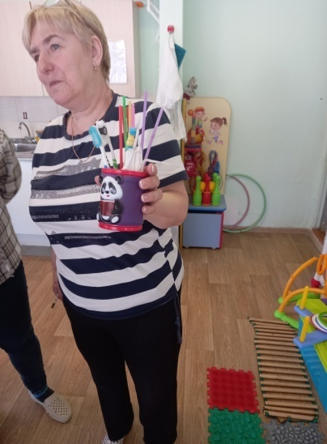
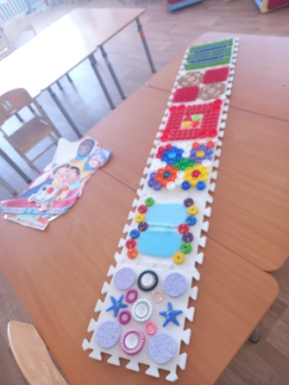
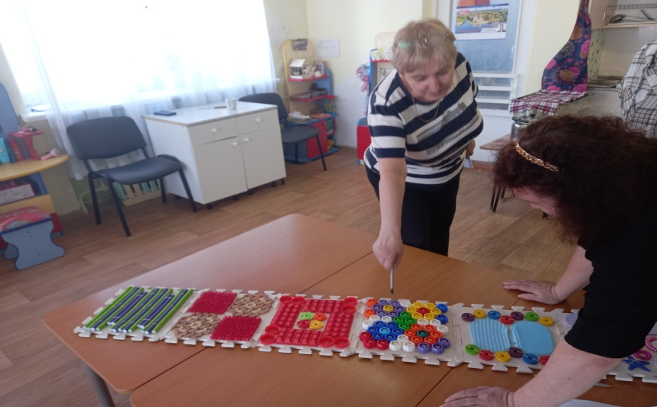
Группа «Рыбка»

Slide 7
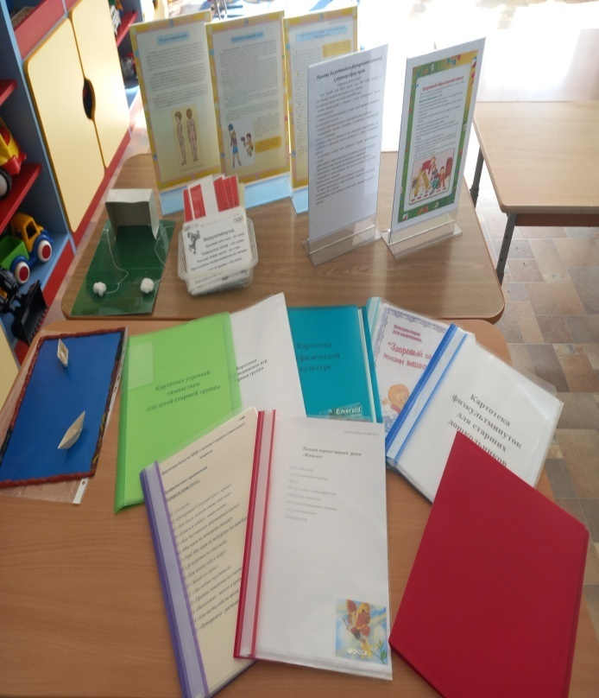
Группа «Мотылек»

Slide 8
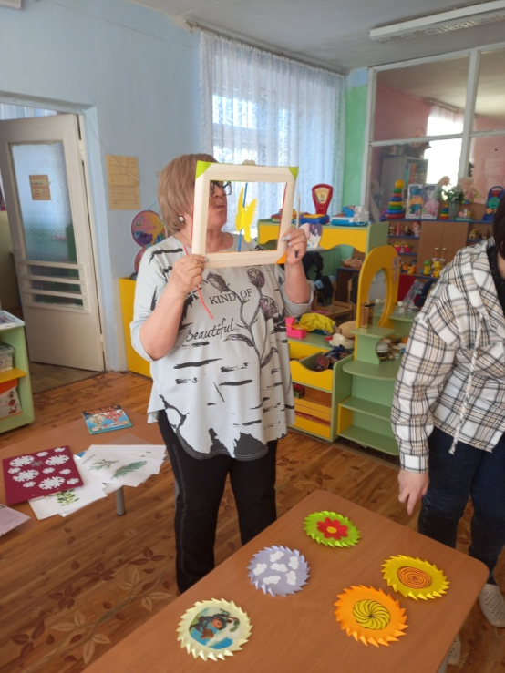
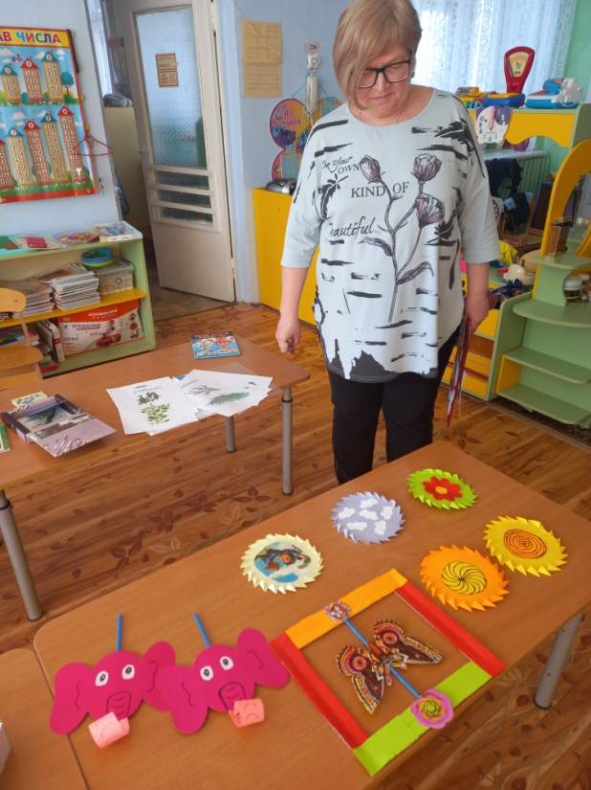
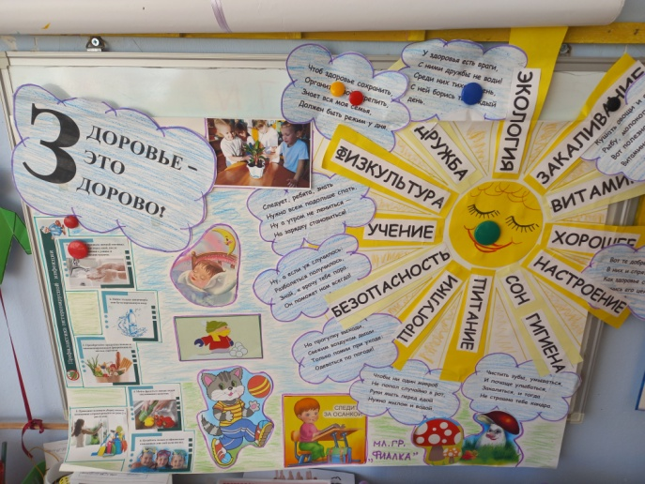
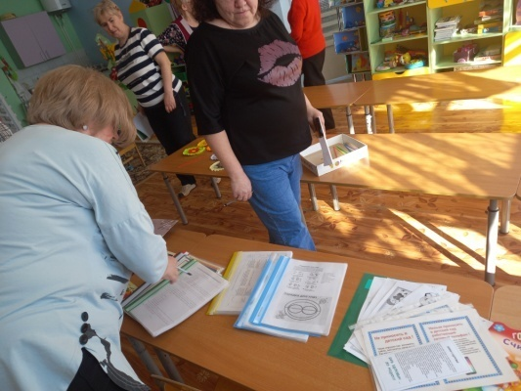
Группа «Фиалка»

Slide 9
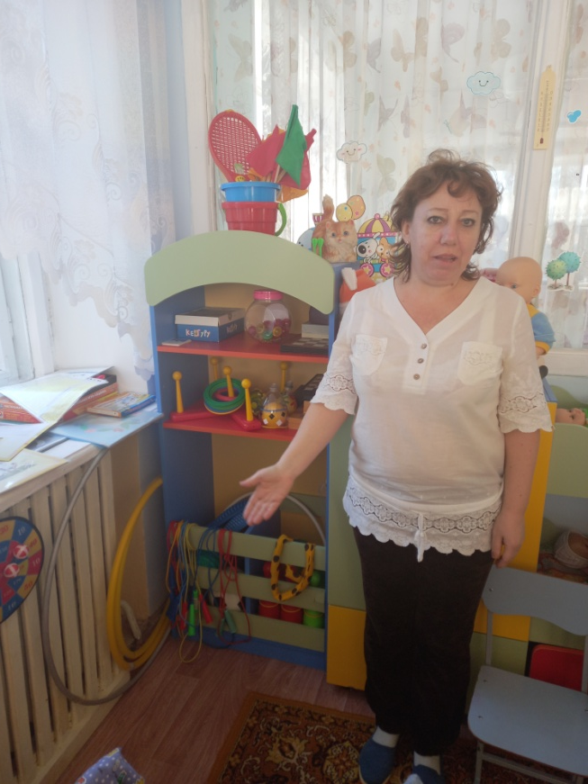
Группа «Колокольчик»

Slide 10
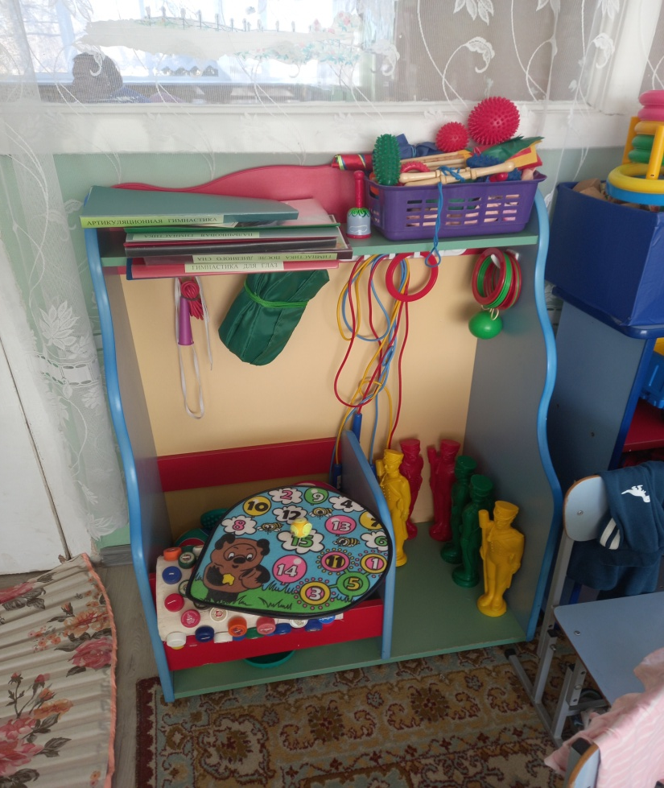
Группа «Орешек»

Slide 11
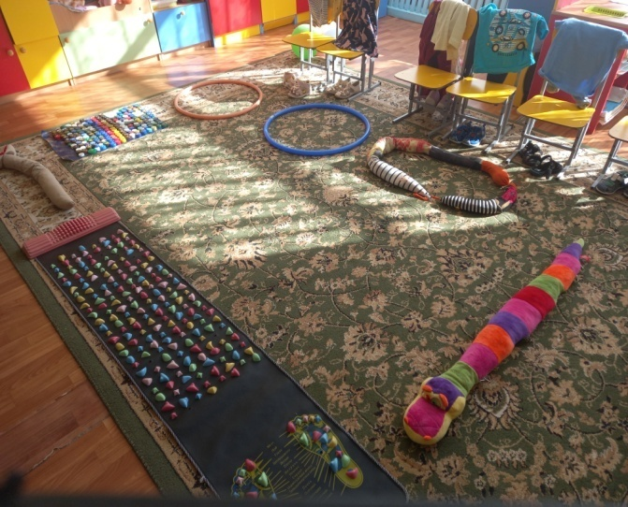
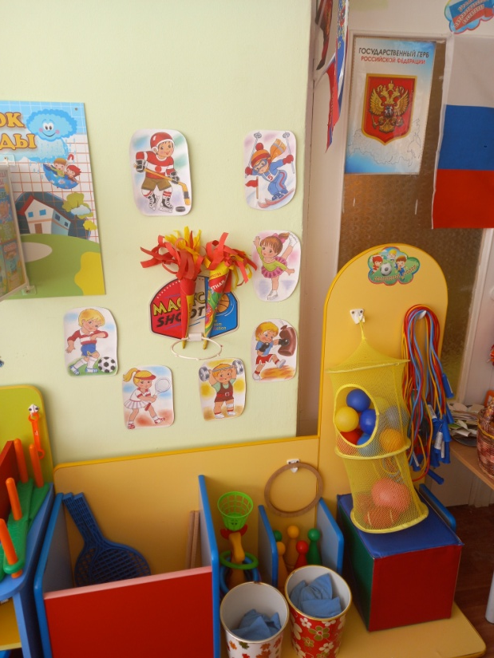
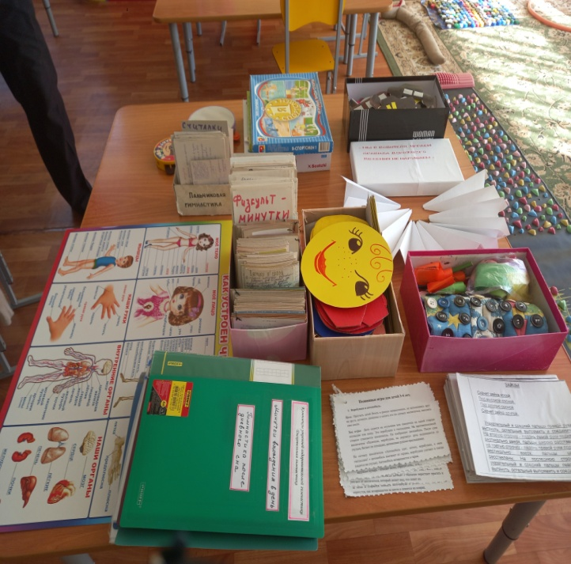
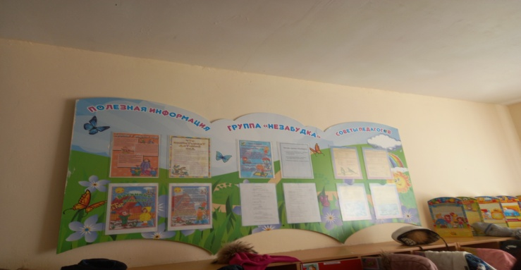
Группа «Незабудка»

Slide 12
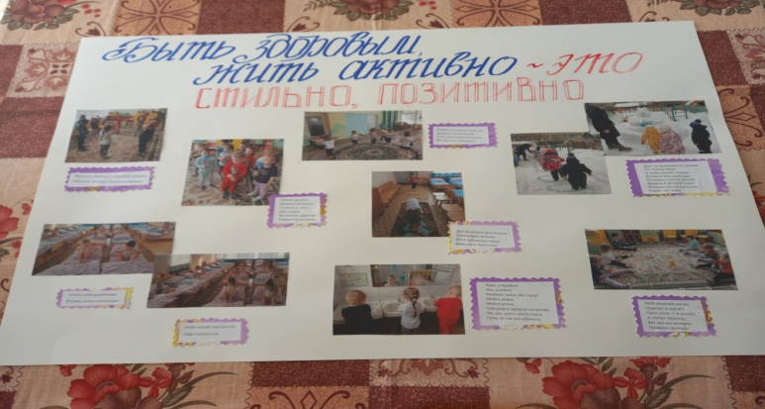
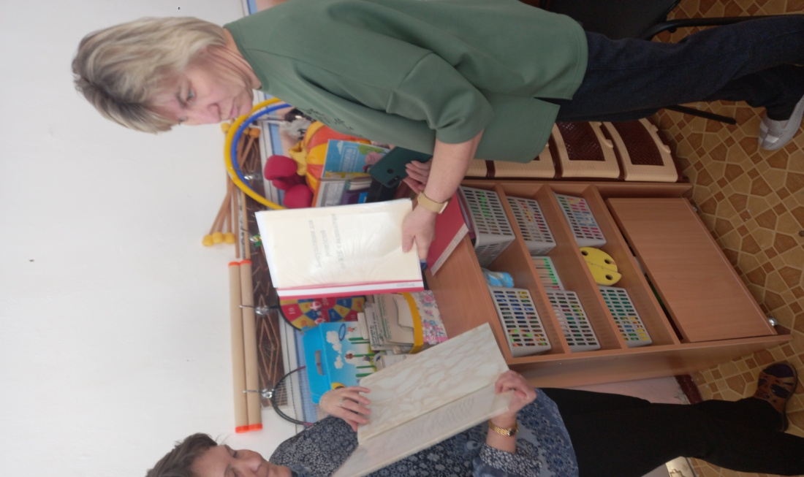
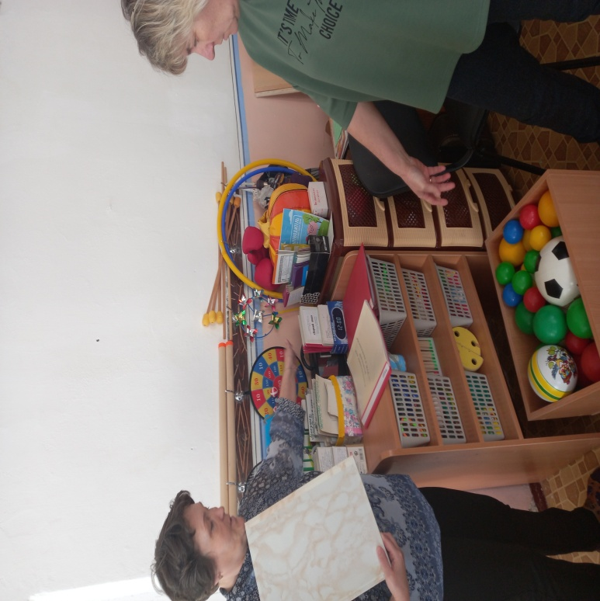
Группа «Кувшинка»

Slide 13
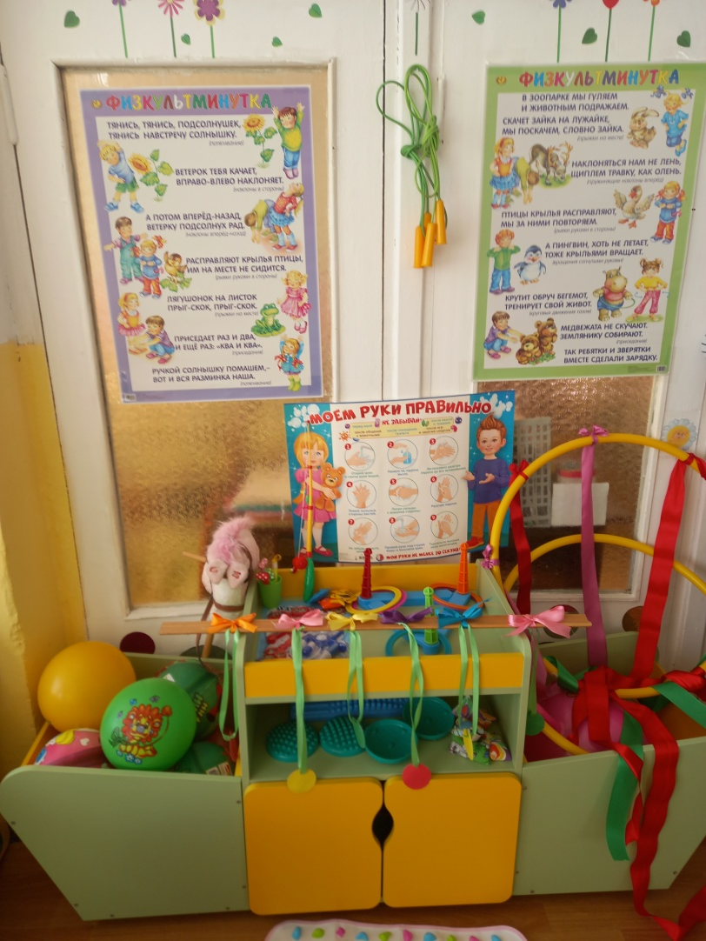
Группа «Ромашка»

Slide 14
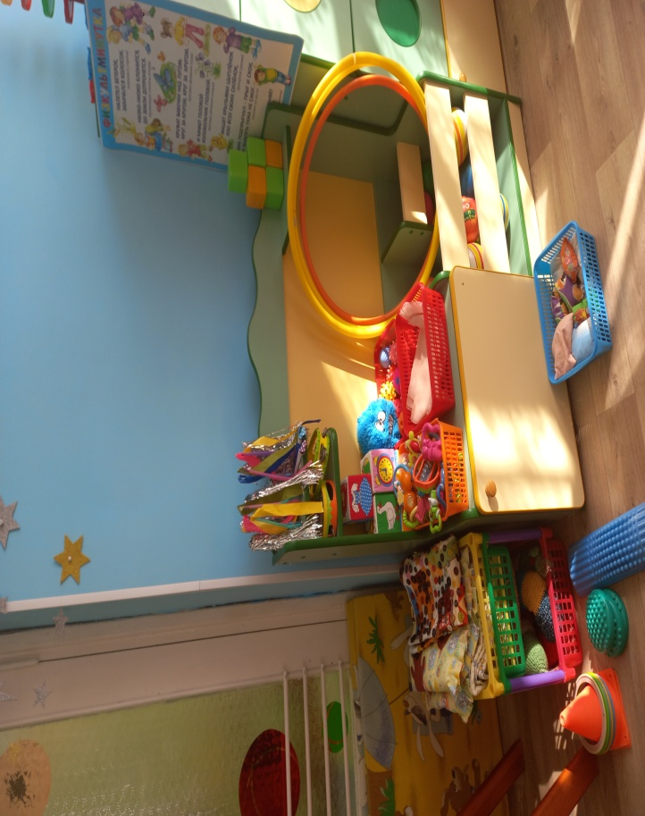
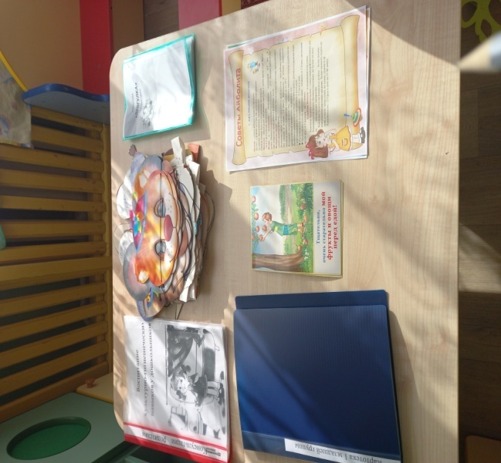
Группа «Васелек»

Slide 15
Итог смотра-конкурса
1 место группа «Тюльпанчик»(132 баллов)
Вос-ли: Зуева Галина Алексеевна, Звицына Елена Викторовна
1 место группа «Рыбка»(127 баллов)
Вос-ли: Федосеева марина Геннадьевна, Привезенцева Елена Владимировна
2 место группа «Фиалка»(120 баллов)
Вос-ль: Крюкова Любовь Алексеевна
2 место группа «Мотылек»(117баллов)
Вос-ли: Горохова Марина Евгеньевна, Гусарова Светлана Феликсовна
3 место группа «Колокольчик»(106 баллов)
Вос-ли; Кабанова Мария Юрьевна, Климова Галина Борисовна
3 место группа «Орешек»(58 баллов)
Вос-ль: Гаврилова Елена Анатольевна
1 место группа «Незабудка»90 баллов
Вос-ль: Терентьева Ольга Александровна
2 место группа «Кувшинка» 89 баллов
Вос-ли; норенко Надежда Викторовна, Еремина Татьяна Юрьевна
3 место группа « Ромашка»52 балла
Житарева Татьяна Владимировна
3 место группа «Васелек»48 баллов
Бахарева Наталья Викторовна, Рожкова Анна Александровна

